Slide 1
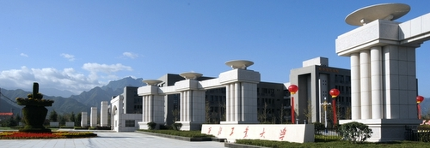

西北工业大学
飞行器图像分类
成员：李卓彧、詹铠铭、郑安玮

Slide 2
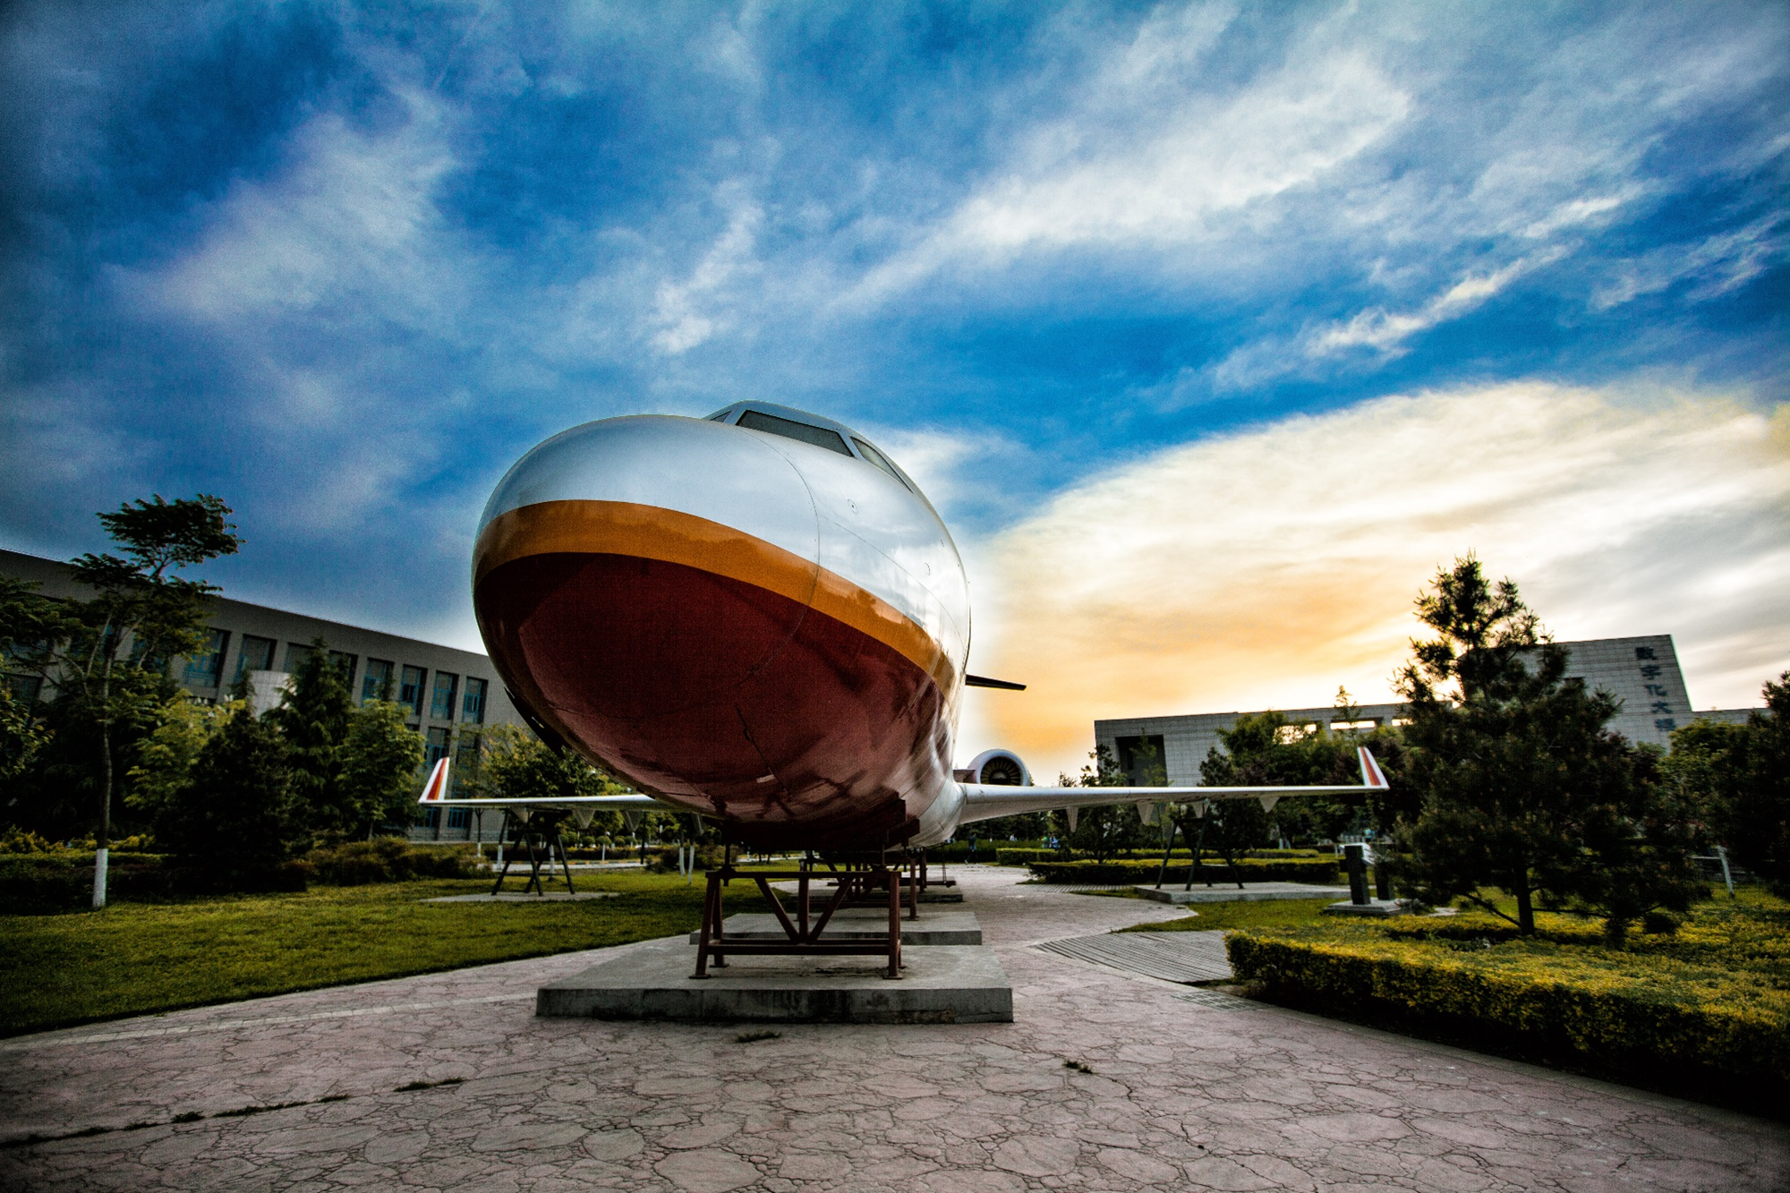
CONTENT
01
问题背景与成员分工
02
算法原理与特点
03
实验与性能对比
NORTHWESTERN POLYTECHNICAL UNIVERSITY

Slide 3
PART
ONE
问题背景与分工

Slide 4

问题背景与分工
背景说明
成员分工
经过一学期的人工智能程序设计课程的学习，我们初步掌握了Python的基本语法以及Numpy、Pandas等内置函数库的用法。在课程要求与个人兴趣的引导下，我们选定了“飞行器图像分类”这个项目作为我们的结课大作业。
希望从这次大作业中，我们能够更加熟练地掌握Python语言的使用，并且将知识运用到实际。
郑安玮：项目分工与实验性能对比
李卓彧：分析问题并制定CNN分类器计划
詹铠铭：预处理数据并制定KNN分类器计划
04

Slide 5
分析历程
分析问题
优选CNN分类器
对实际问题需求进行了分析，了解项目实际要求，制定了分类器方案。
考量了目前几种基础的分类算法，选择了分类识别精度较高的CNN分类器作为主旋律。
项目分析
KNN分类器对比实验
不同的预处理方式
为了对比不同分类器在“飞行器图像分类”课题下的表现，我们还选择了KNN分类器作为对比组。
由于分类器的特殊性，我们对数据进行预处理时使用了多种方式，对比实验寻找更优的算法。
05

Slide 6
PART
TWO
算法原理与特点

Slide 7
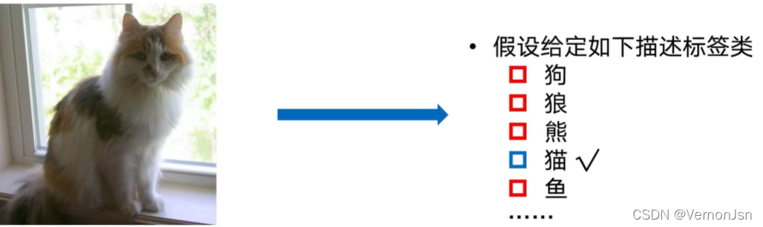
图像分类
图像分类是指根据图像信息中所反映出来的不同特征，把不同类别的目标区分开来的图像处理方法。
图像分类算法是指将图像数据预处理后，训练不同的分类器算法，以达到能够为不同种类的图片打上对应标签的目的。
预处理
训练分类器
运行分类器
测试结果数据
07

Slide 8
数据的预处理
图像的预处理基本完全与数据本身有关，从数据采集的瞬间开始，我们就需要考虑预处理的事项。
处理前提
全部样本的尺寸是一致的（同时，全部样本的通道数是一致的）
图像最终以Tensor形式被输入卷积网络
图像被恰当地归一化
常见方法
灰度转化
RGB三通道
直方图灰度
08

Slide 9
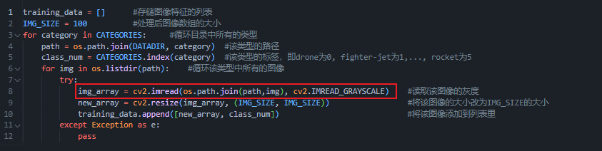
数据的预处理
本次作业采用了两种处理方法：
·灰度转化 & ·RGB三通道
灰度转化
·本次飞行器分类数据集的类别比较多，每一个类别里面包含大量图像，并且飞行器的形状对颜色没有太大的影响，所以初步考虑用灰度处理会比较有效，同时简化模型的训练过程，在创建cnn模型时也能增加更多层。
·当使用cv2.imread函数读取图像的时候，第二参数直接传入cv2.IMREAD_GRAYSCALE就能实现读取图像的灰度。最后用cv2.resize函数将图像修改为相同大小。
09

Slide 10
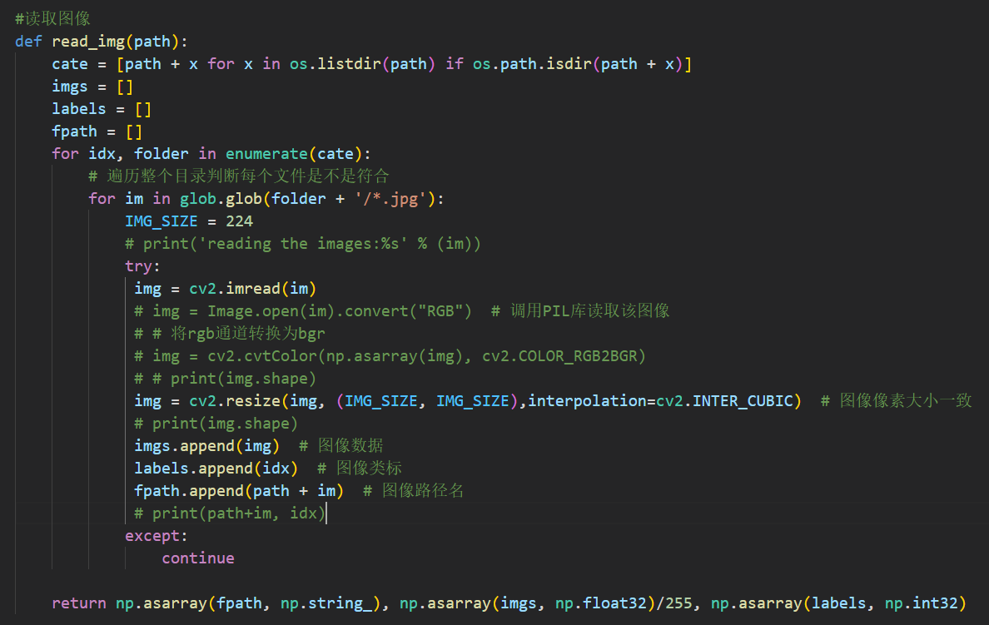
数据的预处理
RGB三通道
·相较于灰度转化，RGB三通道保留了原始数据的更多特征，有利于分类器更好地识别图像，但同时增加了训练难度和实验耗时。
·使用opencv和os遍历图片，将图片数据，类标，路径分开储存，并将数据/255归一化处理。
（注释中本想使用PIL库读取图片解决png无法正常读取问题，后发现RGB通道问题及Convolution2D读取格式问题，选择忽视数据中的png图片）
10

Slide 11
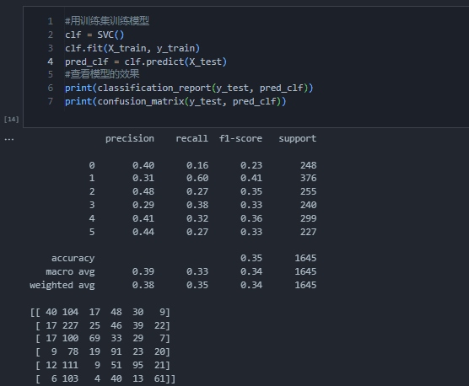
SVM分类器的训练与运行测试
训练分类器时，需要考虑使用不同的模型，这里仅展示几种运行测试时表现较好的模型。
SVC模型
Accuracy：0.35
Macro avg：0.34
Weighted avg：0.34
11

Slide 12
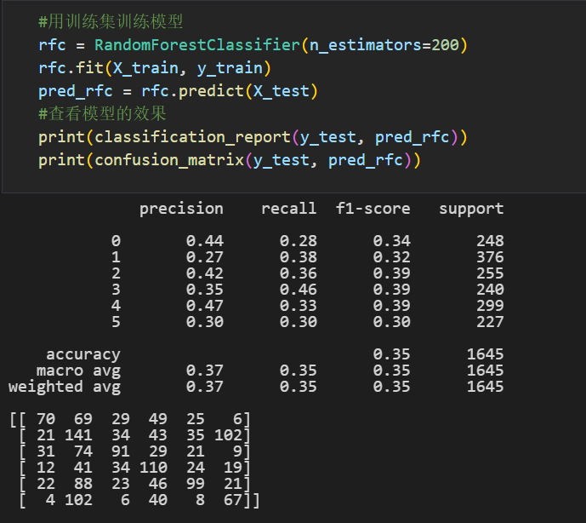
SVM分类器的训练与运行测试
随机森林
Accuracy：0.35
Macro avg：0.35
Weighted avg：0.35
12

Slide 13
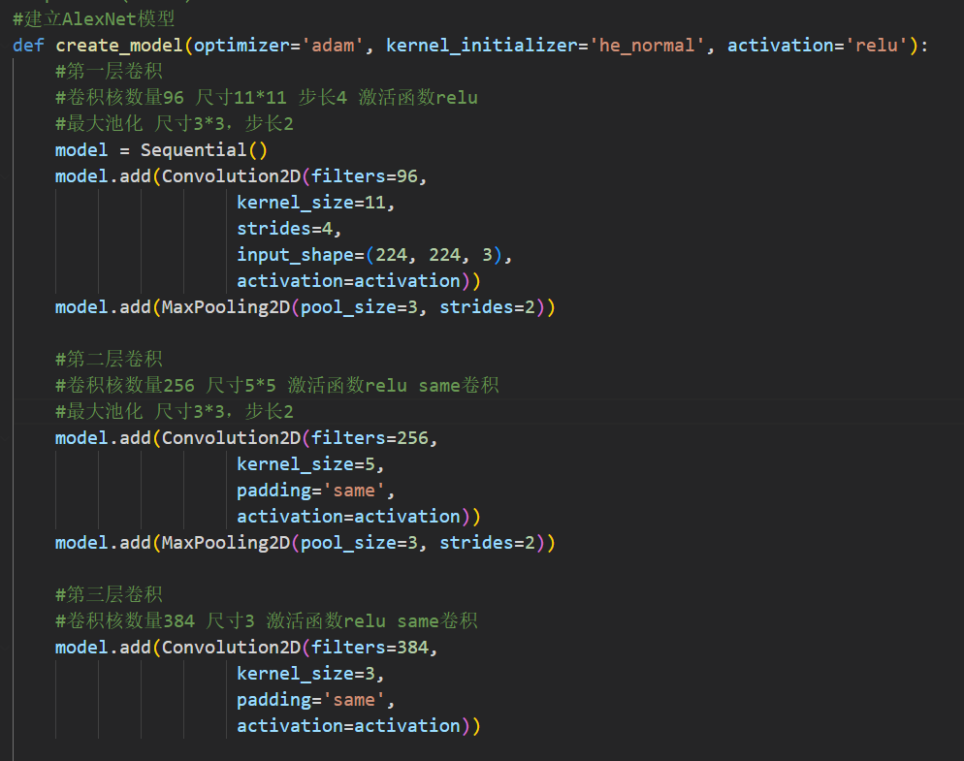
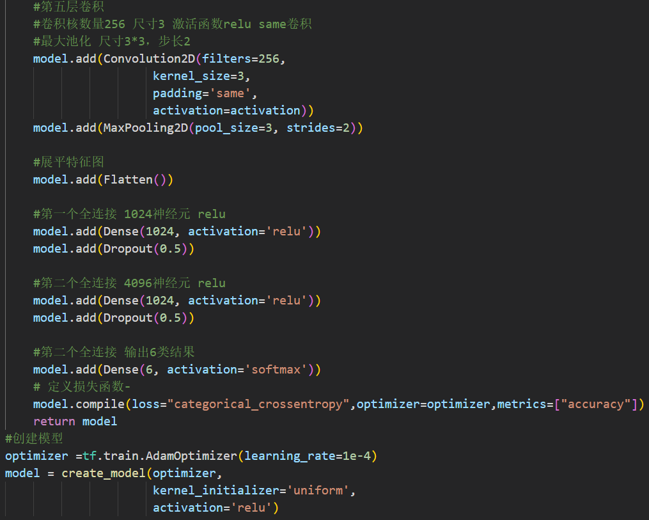
CNN分类器的训练与运行测试
AlexNet
13

Slide 14
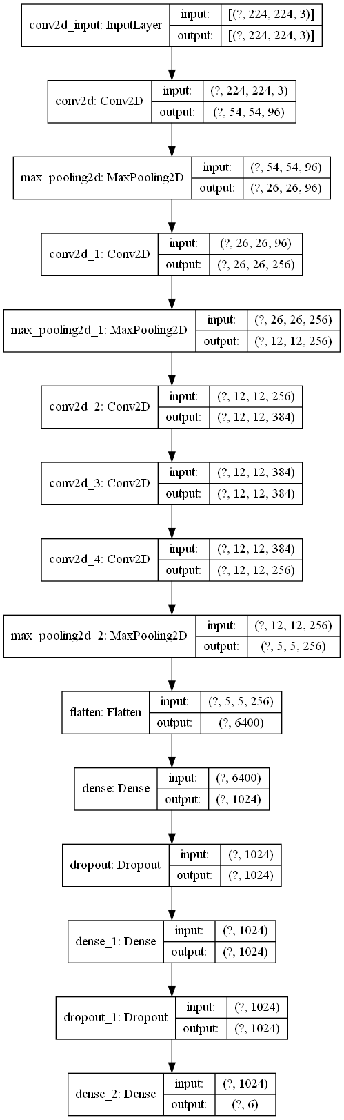
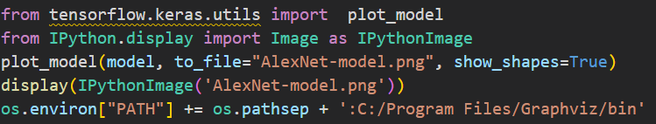
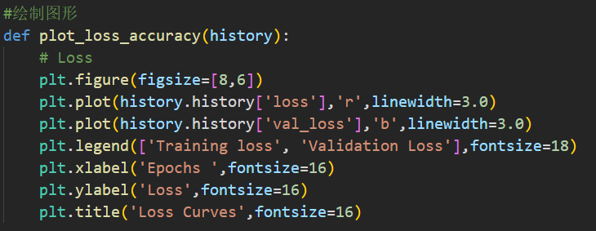
CNN分类器的训练与运行测试
利用Matplotlib对模型结构可视化
AlexNet
14

Slide 15
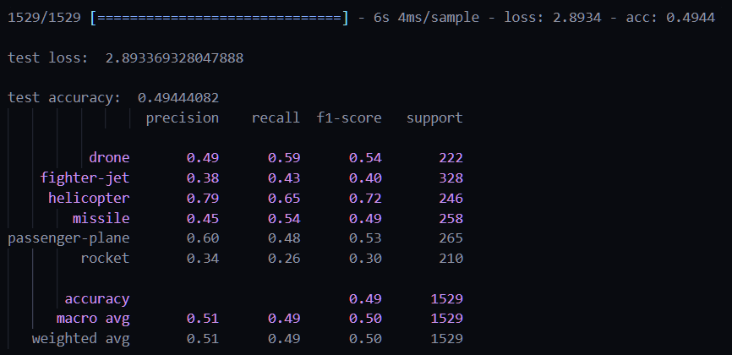
CNN分类器的训练与运行测试
AlexNet
Accuracy：0.49
Macro avg：0.50
Weighted avg：0.50
15

Slide 16
PART
THREE
性能对比与分析

Slide 17
性能对比与分析
根据测试结果，我们发现CNN处理器在Acccuracy，macro avg和weighted avg三个指标上都优于SVM分类器，对此我们进行了一定程度的探讨。
CNN分类器
SVM分类器
17

Slide 18
性能对比与分析
从结论上来讲，SVM算法相较于传统的CNN算法，更擅长于轻量化的数据挖掘，但是在对特征识别要求较高的图像分类上，CNN（卷积神经网络）的优势则体现了出来。
SVM
CNN算法是一种通过提取图像特征，获取图像的信息，并通过减小图像的尺寸，减少输入参数的深度学习算法，对于图像处理有出色表现。
SVM是一个面向数据的分类算法，基本模型是在特征空间上找到最佳的分离超平面使得训练集上正负样本间隔最大。
CNN
18

Slide 19
性能对比与分析
对于CNN算法：
实现简单；
分类时计算量简单小，存储资源低，可解释性强，比较适合处理有缺失属性值的样本，能够处理不相关的特征；
分类精度高；
对噪声数据有很好的健壮性；
容易过拟合（故采用了AlexNet模型）
CNN
对于SVM算法：
分类思想很简单，就是将样本与决策面的间隔最大化；
在中小量样本规模的时候容易得到数据和特征之间的非线性关系；
对大规模数据训练比较困难；
对缺失数据敏感，对非线性问题没有通用的解决方案，核函数的正确选择不容易；
SVM
19

Slide 20
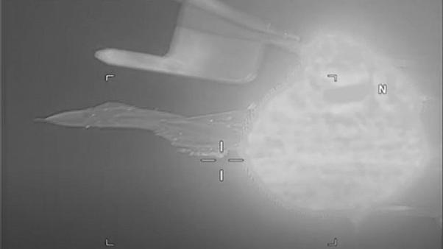
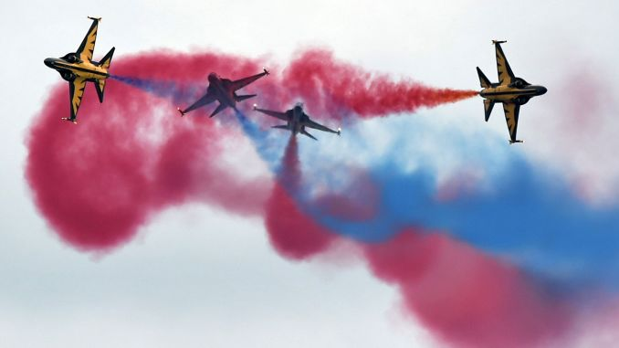
性能对比与分析
对于“图像分类”这个应用而言，在预处理过程中尽可能地保留图像特征无疑能够提高最终拟合的准确度。但是观察样本数据，数据集中存在着大量色彩噪音浓厚的个体，这对模型训练造成的阻碍比较大。
本次作业数据集包含6个大类，数据集容量超过7000份，直接导致了CNN算法运行测试使用了大量时间，以及SVM算法测试精度低下。
另外，在我们使用cv2去处理数据集时，对png与wepg等类型文件出现了报错，导致我们不得不舍弃掉一部分数据，这也是本次作业中两大模型准确度偏低的原因之一。
噪音较大的样本
20

Slide 21
谢谢聆听
飞行器图像分类
成员：李卓彧、詹铠铭、郑安玮

